Slide 1
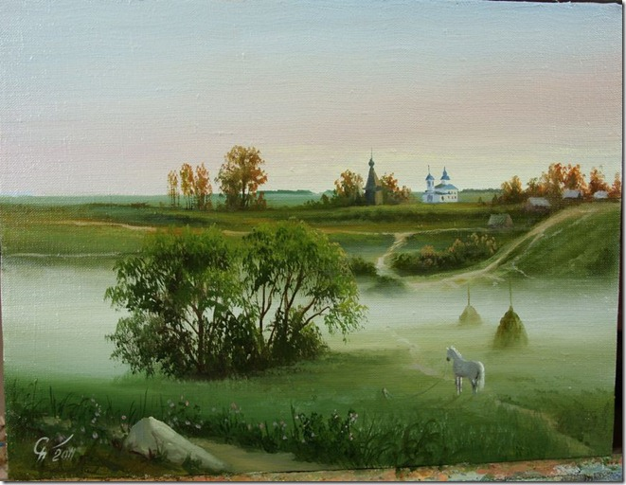
Пейзаж – большой мир. Организация изображаемого пространства.
ИЗО 6 класс
Бордачева Ю.Г.
МОУ «СОШ № 48»
г.Магнитогорск

Slide 2
Нет, не пейзаж влечёт меня,
Не краски я стремлюсь подметить,
А то, что в этих красках светит:
Любовь и радость бытия,
Она повсюду разлита…
Она везде, где красота…
Иван Бунин

Slide 3
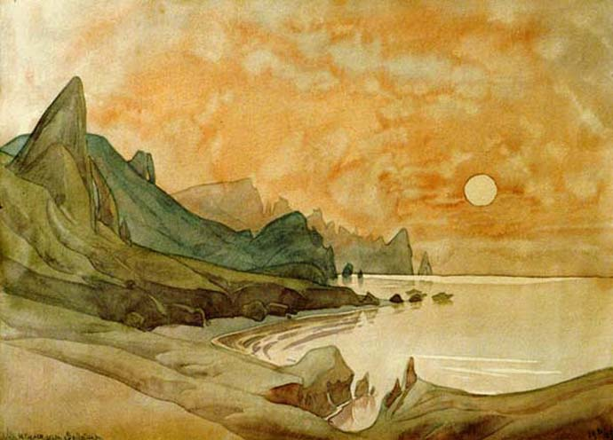
ПЕЙЗАЖ
(фр. paysage, от pays – местность, страна) – жанр изобразительного искусства (или отдельные произведения этого жанра), в котором основным предметом изображения является дикая или в той или иной степени преображённая человеком природа.

Slide 4
виды пейзажного жанра
марина (ит. marina, от лат. marinus — морской) — один из видов пейзажа, объектом изображения которого является море; городской , сельский, парковый, архитектурный пейзаж -картина, на которой художник изобразил вид местности ( улицы, переулки, площади, маленькие дворики города.) ; архитектурный пейзаж — разновидность пейзажа , близко соприкасается с городским пейзажем ( разница между ними заключается в том, что в архитектурном пейзаже художник главное внимание обращает на изображение самих памятников архитектуры в синтезе с окружающей средой); промышленный (индустриальный) пейзаж-изображение предприятии промышленности, строительства и других предметов научно-технического прогресса; лирический пейзаж (пейзаж – настроение) – картина, в которой чувства, душевные переживания господствуют над рассудочным началом.

Slide 10
Айвазовский Иван Константинович
Чёрное море"

Slide 13
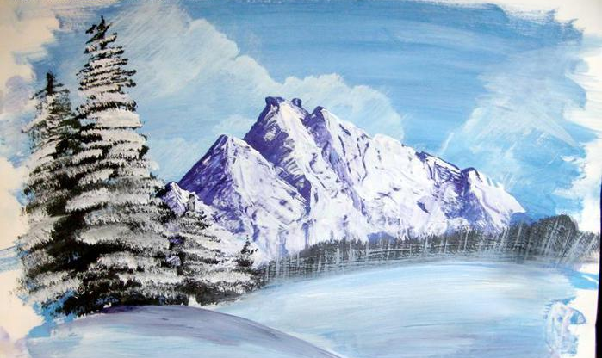
Задание:
изображение пейзажа (по памяти и впечатлению). Можно изобразить любое время года в одном из состояний природы.

